Slide 1
Процессор метаданных для сбора и анализа данных
Александр Нозик МФТИ

Slide 2
Обо мне
Director of SPC @ MIPT.
(suspend) Team lead @ JetBrains Research.
Physicist-programmer.
PhD in particle physics.
Teacher.
(suspend) Google developer expert.
Moscow KUG leader.
https://sciprog.center/people/Nozik
https://twitter.com/noraltavir

Slide 3
Что будет?
Pipline-ы вокруг нас.
Pipelineathomy (вводы, выводы, типы, окружение, зависимости).
Способы конфигурирования процессов.
Зачем вообще нужно сложное конфигурирование?
Концепция процессора метаданных (в чем заключается и что дает).
Реализация концепции в DataForge:
Структура данных и метаданных
Конфигурирование задач
Push и Pull модели
Примеры использования:
Обработка данных в физике
Генератор сайтов и отчетов
[WIP] Системы сбора данных

Slide 4
Везде трубы! (pipeline-ы, процессы?)

Slide 5
Процессы анализа данных
map-reduce анализ.
Берем одномерный набор данных с достаточно простой структурой.
Делаем операции отображения и объединения.
Пихаем в еще одну достаточно простую структуру.
Profit.
https://github.com/Kotlin/kotlin-spark-api/blob/release/examples/src/main/kotlin/org/jetbrains/kotlinx/spark/examples/Collect.kt

Slide 6
Процессы анализа данных
Автоматизированная обработка больших данных.
Берем очень много сложных данных.
Делаем стадии обработки
Делаем (очередную) самодельную систему конфигурирования.
Запускаем все на кластере.
Profit
https://github.com/rest-for-physics/axionlib/blob/master/examples/opticsBench.rml

Slide 7
Процессы в автоматизации
Автоматизированная обработка событий
Берем источник событий.
Строим граф зависимостей между ними.
Запускаем на планировщике задач.
Profit.
https://github.com/apache/airflow/blob/main/airflow/example_dags/example_complex.py

Slide 8
Процессы работы с кодом
Сборка и CD
Берем директорию с кодом (код – это тоже данные).
Делаем преобразования файлов (используя другие директории).
Возможно делаем операции с внешними сервисами.
Profit.
https://github.com/SciProgCentre/kmath/blob/dev/.github/workflows/build.yml

Slide 9
Процессология (pipelineatomy)

Slide 10
Task
Buffer
Input
Output
Environment
Dispatcher

Slide 11
Тело процесса (задача)
val sum by task<Int> { workspace.logger.info { "Starting sum" } val res = from(square).foldToData(0) { l, r -> l + r.value } data("sum", res) } val averageByGroup by task<Int> { val evenSum = workspace.data.filterByType<Int> { name, _ -> name.toString().toInt() % 2 == 0 }.foldToData(0) { l, r -> l + r.value } data("even", evenSum) val oddSum = workspace.data.filterByType<Int> { name, _ -> name.toString().toInt() % 2 == 1 }.foldToData(0) { l, r -> l + r.value } data("odd", oddSum) }
У каждой задачи есть:
Входные данные
Входной тип (если повезло)
Выходные данные
Выходной тип
Побочные эффекты
Тело надо держать в чистоте (избегать неконтролируемых побочных эффектов).

Slide 12
Окружение процесса
Каждому человеку процессу нужно окружение.
Окружение процесса содержит информацию, нужную для выполнения процесса, но не обязательную для его описания.
Важные элементы окружения:
Dispatcher. Определяет как будут запускаться процессы.
Scheduler (планировщик). Определяет в како порядке выполняются процессы.
Logger. Дает доступ к общей системе логирования.
Photo by Ivan Bandura on Unsplash

Slide 13
Зависимости процесса
Есть зависимости между процессами в смысле порядка выполнения.
А есть зависимости в смысле данных. Их можно передавать по-разному:
Через окружение. Есть общее изменяемое состояние, которое каждая задача меняет. (Make, Gradle)
Через внешнее хранилище, то есть никак. (Github Actions)
Напрямую, то есть явно. (Spark)
Ленивым образом из других процессов. (???)

Slide 14
Конфигурация процесса
Конфигурация в коде
Конфигурация при помощи модели (дополнительный шаг в выполнении)
Конфигурация в виде внешней структуры (json, yaml, xml).
Photo by Brijender Dua on Unsplash

Slide 15
Конфигурирование при помощи кода
Да, это .space.kts
Самый гибкий вариант, но
Как понимать какой конфигурации соответствует какой результат?
Как кэшировать результаты?
Как передать конфигурацию на удаленный исполнитель?
job("Deploy") { startOn { gitPush { enabled = false } } container(image = "gradle:jdk17-alpine") { env["SPC_HOST"] = Params("spc-host") env["SPC_USER"] = Secrets("spc-webmaster-user") env["SPC_ID"] = Secrets("spc-webmaster-id") kotlinScript { api -> api.space().projects.automation.deployments.start( project = api.projectIdentifier(), targetIdentifier = TargetIdentifier.Key("spc-site"), version = "current", // automatically update deployment status based on a status of a job syncWithAutomationJob = true ) api.gradle("uploadDistribution") } } }

Slide 16
Конфигурирование при помощи файла
Все легко кэшируется и передается, но
Беда с типами
Ветвления? Циклы?
Как тестировать?
Программирование на XML?
<!-- Created by Sebastian Hoof (8/2020) --> <!-- Example file with multiple 'TRestAxionSpectrum' tags --> <TRestAxionSpectra> <TRestAxionSpectrum name="analyticalSpectrum" verboseLevel="warning"> <parameter name="mode" value="analytical" /> <parameter name="named_approx" value="arXiv_0702006_Primakoff" /> </TRestAxionSpectrum> <TRestAxionSpectrum name="tabulatedSpectrum" verboseLevel="debug"> <parameter name="mode" value="table" /> <parameter name="spectrumTableFileName" value="Primakoff_Gianotti_202008.dat" /> <parameter name="g1ref" value=1.0e-10 /> <!-- Important to set this to zero to end up selecting the correct table mode --> <parameter name="g2ref" value=0 /> </TRestAxionSpectrum> </TRestAxionSpectra>
https://github.com/rest-for-physics/axionlib/blob/master/examples/axionSpectrum.xml

Slide 17
Конфигурирование при помощи модели
Используем скрипт для конфигурирования внутренней модели.
Модель при этом является декларативной
Но
Порядок конфигурирования может быть проблемой.
Воспроизводимость не идеальна
readme { readmeTemplate = file("docs/templates/README-TEMPLATE.md") } ksciencePublish { pom("https://github.com/SciProgCentre/kmath") { useApache2Licence() useSPCTeam() } github("dataforge-core", "SciProgCentre") space( if (isInDevelopment) { "https://maven.pkg.jetbrains.space/mipt-npm/p/sci/dev" } else { "https://maven.pkg.jetbrains.space/mipt-npm/p/sci/release" } ) sonatype() } apiValidation { nonPublicMarkers.add("space.kscience.dataforge.misc.DFExperimental") }

Slide 18
Зачем?

Slide 19
Troitsk nu-mass
Эксперимент начат в 1985 г.
Несмотря на свой относительно небольшой размер, это один из самых технически сложных экспериментов в мире.
Лучший результат по прямому ограничению на массу электронного нейтрино.
https://arxiv.org/abs/1108.5034

Slide 20
NuMass Анализ
Execute in parallel
Data
Histogram
Merge
Empty
SubstractEmpty
Transform
Select
Analyze
Merge
Filter
Monitor
Merge
Fit
Slice
FitScan
Slow control data

Slide 21
Требования к системе
Валидация конфигурации до начала анализа.
Полная воспроизводимость. Каждой конфигурации соответствует ее результат. При изменении конфигурации должен генерироваться другой результат.
Гибкая индивидуальная настройка для отдельных наборов данных
Кэширование промежуточных результатов в зависимости от конфигурации.
Удаленное выполнение отдельных задач (гетерогенные вычисления).
Нужна валидация водных и выходных типов данных.
Конфигурирование в коде не годится. Не возможно сравнивать конфигурации.
Возможность наследования конфигураций и использования convention over configuration.
Нужна сериализация конфигурации
Модульная сериализация данных

Slide 22
Процессор метаданных

Slide 23
Всё есть данные или метаданные!
Данные
Метаданные
Бинарники
Текст
In-memory объекты (без возможности сериализации).
Все, что не метаданные.
Дерево значений (String, Number, Boolean, List).
Можно формально сравнивать.
Можно брать под-дерево.
Можно накладывать.
Можно копировать с модификацией (добавлять поле).

Slide 24
Пропагация метаданных
Изменение метаданных. В общем случае до вычислений
Задача использует метаданные для конфигурации
Результат каждой стадии полностью определяется входными данными, метаданными и метаданными окружения.
Можно вызвать на другой машине и будет то же самое.
Meta
Meta
Action
Meta 2
Data 1
Data 2
Data 2
Action
Используются умолчания если нужного нет в матаданных данных.
Default Meta

Slide 25
Наложение метаданных
Так как метаданные – это формализуемая структура, их можно наследовать.
// Action meta { "type": "transform", "alpha": 1.2 }, //Data meta { data1: {}, data2: {}, data3: {}, data4: { alpha: 2.3 }, data5: {} }
Data 1 $$α=1.2$$
Data 2 $$α=1.2$$
Используем умолчания для всех данных, для которых нет явного определения поля.
Data 3 $$α=1.2$$
Action
Data 4 $$α=2.3$$
Data 5 $$α=1.2$$

Slide 26
Сериализация и воспроизводимость
Входные параметры задачи
Метаданные задачи
Метаданные данных
Тело данных
Если данные сериализуются, то
Можно кэшировать результаты по метаданным (на самом деле кэшировать можно и если данные не сериализуются).
Можно произвести вычисления всей задаче на удаленном узле.
Можно проводить частичные вычисления (на основе дифов метаданных).
- сериализуется по определению
- сериализуется по определению

Slide 27
Реализация в DataForge
https://github.com/SciProgCentre/dataforge-core

Slide 28
Структура метаданных
Индекс
Meta
Значения (Value)
Доступ
public enum class ValueType { NUMBER, STRING, BOOLEAN, LIST, NULL }
public interface Value { public val value: Any? public val type: ValueType
// …
}
meta["aNode.otherNode[2].otherValue"].boolean
Разделитель сегментов имени
А еще можно делать типо-безопасные схемы
Структура (Meta)
public class Bins : Scheme() { public var start: Number? by number() public var end: Number? by number()
public var size: Number by numberGreaterThan(0) public companion object : SchemeSpec<Bins>(::Bins) }
public interface Meta{ public val value: Value? public val items: Map<NameToken, Meta>
// …
}
https://github.com/SciProgCentre/plotly.kt

Slide 29
Структура данных
public interface Data<out T> : Goal<T>{ public val type: KType public val meta: Meta
// …
}
Тип известен до запуска вычислений
Метаданные (в общем случае) известны до запуска вычислений
Зависимости известны заранее и могут быть вычислены параллельно
public interface Goal<out T> { public val dependencies: Collection<Goal<*>> public val deferred: Deferred<T>? public fun async(coroutineScope: CoroutineScope): Deferred<T> public fun reset()
}
Непереводимая игра слов на Kotlin
Почему бы и нет?

Slide 30
Тяни-толкай
Push-модель
Pull-модель
Запихиваем данные
Вытягиваем результаты

Slide 31
Шаг 1. Построение графа зависимостей
Данные фильтруются по типу до запуска
val square by task<Int> { pipeFrom(data<Int>()) { arg, name, meta -> if (meta["testFlag"].boolean == true) { println("Side effect") } workspace.logger.info { "Starting square on $name" } arg * arg } } val linear by task<Int> { pipeFrom(data<Int>()) { arg, name, _ -> workspace.logger.info { "Starting linear on $name" } arg * 2 + 1 } } val fullSquare by task<Int> { val squareData = from(square) val linearData = from(linear) squareData.forEach { data -> val newData: Data<Int> = data.combine(linearData[data.name]!!) { l, r -> l + r } data(data.name, newData) } }
Граф данных вычисляется до того, как вычисляются сами данные
Meta
Meta
Lazy
Lazy
Meta
Lazy

Slide 32
Шаг 2. Запуск вычислений.
val square by task<Int> { pipeFrom(data<Int>()) { arg, name, meta -> if (meta["testFlag"].boolean == true) { println("Side effect") } workspace.logger.info { "Starting square on $name" } arg * arg } } val linear by task<Int> { pipeFrom(data<Int>()) { arg, name, _ -> workspace.logger.info { "Starting linear on $name" } arg * 2 + 1 } } val fullSquare by task<Int> { val squareData = from(square) val linearData = from(linear) squareData.forEach { data -> val newData: Data<Int> = data.combine(linearData[data.name]!!) { l, r -> l + r } data(data.name, newData) } }
workspace.produce("fullSquare")
Если типы не стыкуются, ничего не начнется.
Если данные не вызваны, они не будут вычислены.

Slide 33
Шаг 3. Кэширование, масштабирование, распределенные вычисления.
На входе только метаданные. Можно кэшировать.
Нет сайд-эффектов. Можно обрабатывать параллельно без дополнительной конфигурации.
Сериализация
Десериализация
Удаленное исполнение

Slide 34
Примеры

Slide 35
Что там в науке (Troitsk nu-mass)?
Бинарный (не обязательно) заголовок.
Данные хранятся вместе с метаданными.
Метаданные в читаемом человеком формате.
Транспортный формат совпадает с форматом хранения.
Быстрый поиск по заголовкам файлов
Метаданные
Данные

Slide 36
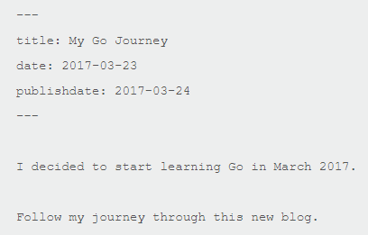
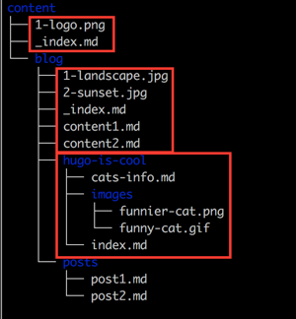
Генератор отчетов и сайтов (классика)
Site
assets
…
blog
content1.html
content2.html
posts
post1.html
post2.html
Index.html
https://gohugo.io/templates/lists/
Прогоняем через фиксированные преобразования.
Можно использовать модули. Управление модулями через метаданные или скрипты.
https://gohugo.io/content-management/organization/

Slide 37
Генератор отчетов и сайтов
https://github.com/SciProgCentre/snark
Сервер
Meta
Плагины для форматов
Data
Парсинг
Организация структуры
Статическая генерация
Meta
Data
Meta
Отчет
Data
Обогащение сгенерированными данными
Файлы в директории с метаданными
Meta
Data

Slide 38
Генератор отчетов и сайтов
https://github.com/SciProgCentre/snark
https://github.com/SciProgCentre/spc-site
Сервер
Meta
Data
Обновление данных
Парсинг
Организация структуры
Meta
Запрос
Data
Meta
Отчет
Data
Обогащение сгенерированными данными
Файлы в директории с метаданными
Дата изменения
Meta
Data

Slide 39
Сбор данных (WIP)
Метаданные транслируются по цепочке
+ https://github.com/SciProgCentre/controls.kt
Реактивный поток данных
Накопитель
Обработчик
База данных
Реактивный поток данных
Преобразователь
Dashboard
Реактивный поток данных
Обработчик

Slide 40
Выводы
Концепция процессора метаданных накладывает ряд ограничений на организацию пайплайна (вычислимость метаданных до начала процесса, отсутствие скриптов).
Формализация метаданных позволяет радикально увеличить воспроизводимость результатов.
Формализованные результаты легко кэшировать.
Задачи можно выполнять удаленно.
Pull-модель дает новые возможности в смысле комбинирования пайплайнов и их оптимизации.
Динамические источники позволяют работать с обновляемыми данными (тут еще много работы).

Slide 41
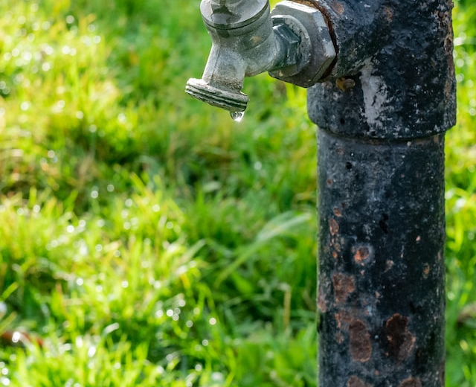
Если в кране нет воды… …значит кто-то не настроил пайплайн
Photo by the blowup on Unsplash
https://sciprog.center/people/Nozik

